Slide 1

BOTICÁRIO - DATA ENGINEERING
Éricka Caracas de Castro Santos

Slide 2

Objetivo
Definir arquitetura de referência com tecnologias de nuvem pública

Slide 3
Requisitos
Permear as camadas de ingestão, processamento, armazenamento, consumo, análise, segurança e governança
Substituição gradativa do cenário on-premises atual
Incorporação de componentes e tecnologias que permitam a analisarmos dados em tempo real
Arquitetura que atenda diversos fins como Analitycs, Data Science, API's

Slide 4
Arquitetura de Dados

Slide 5
Google Cloud Platform
Vantagens
● Alta escalabilidade
● Gerenciamento remoto
● Compartilhamento e processamento de dados em tempo real
● Machine learning / IA
Desvantagens
● Dependência de conexão à internet
● Despesas inesperadas e custos contínuos
● Menos controle sobre a infraestrutura
● Riscos de segurança relacionados à privacidade de dados

Slide 6
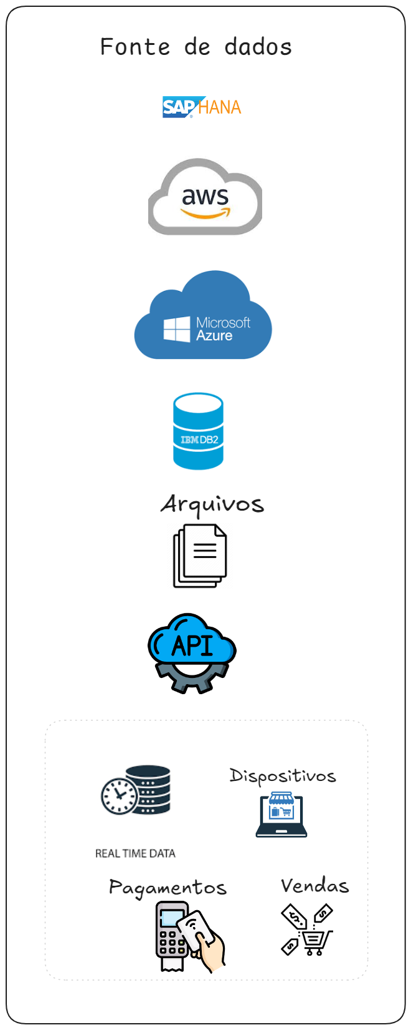
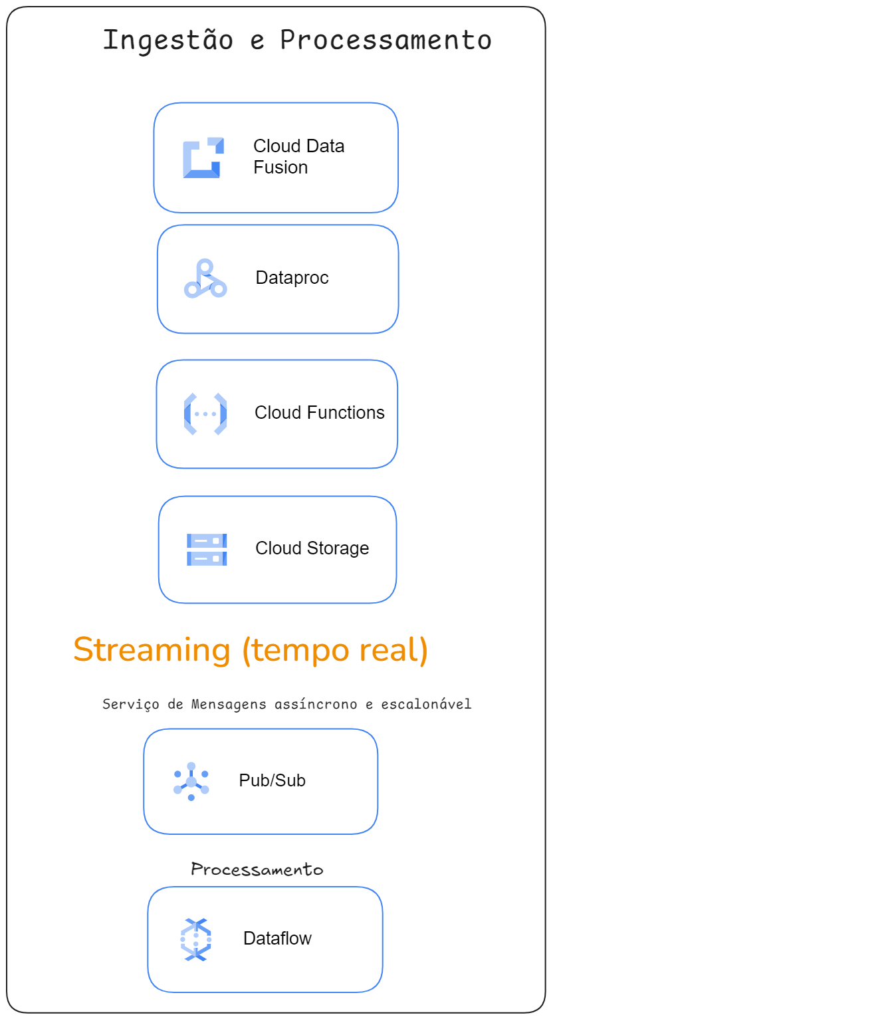
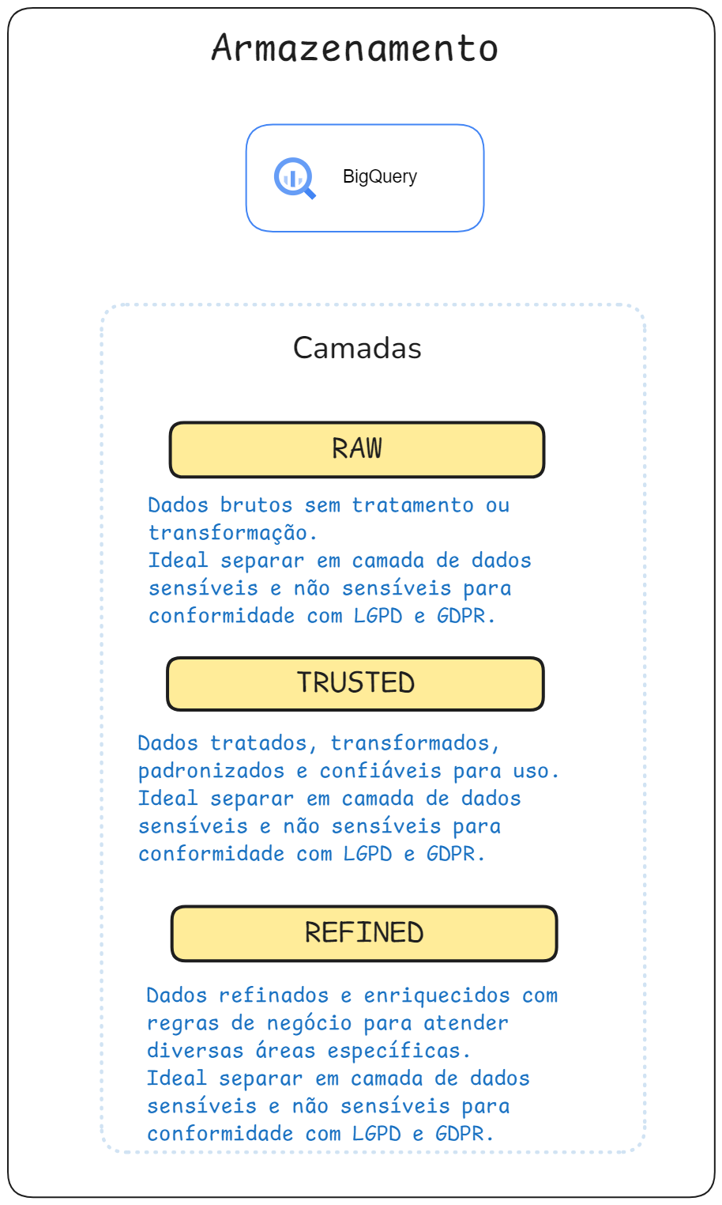
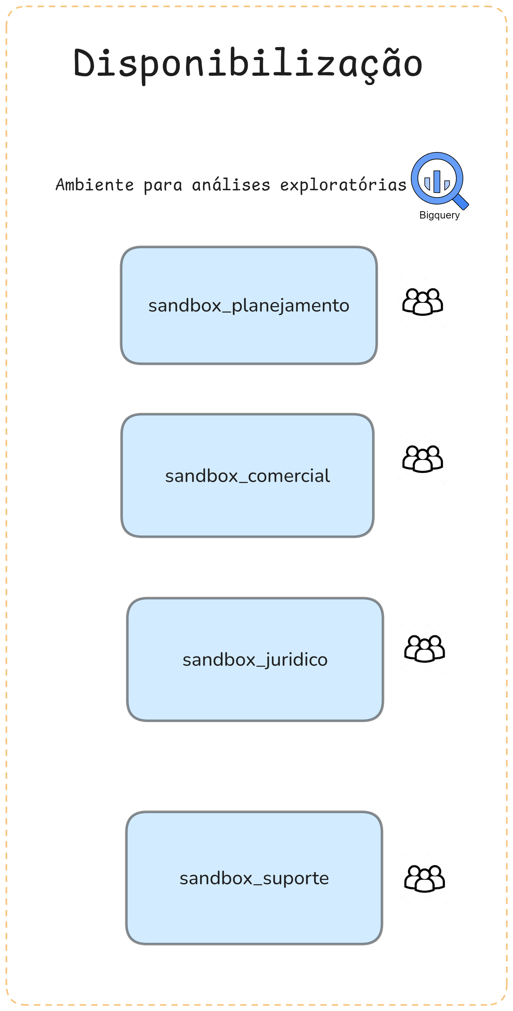
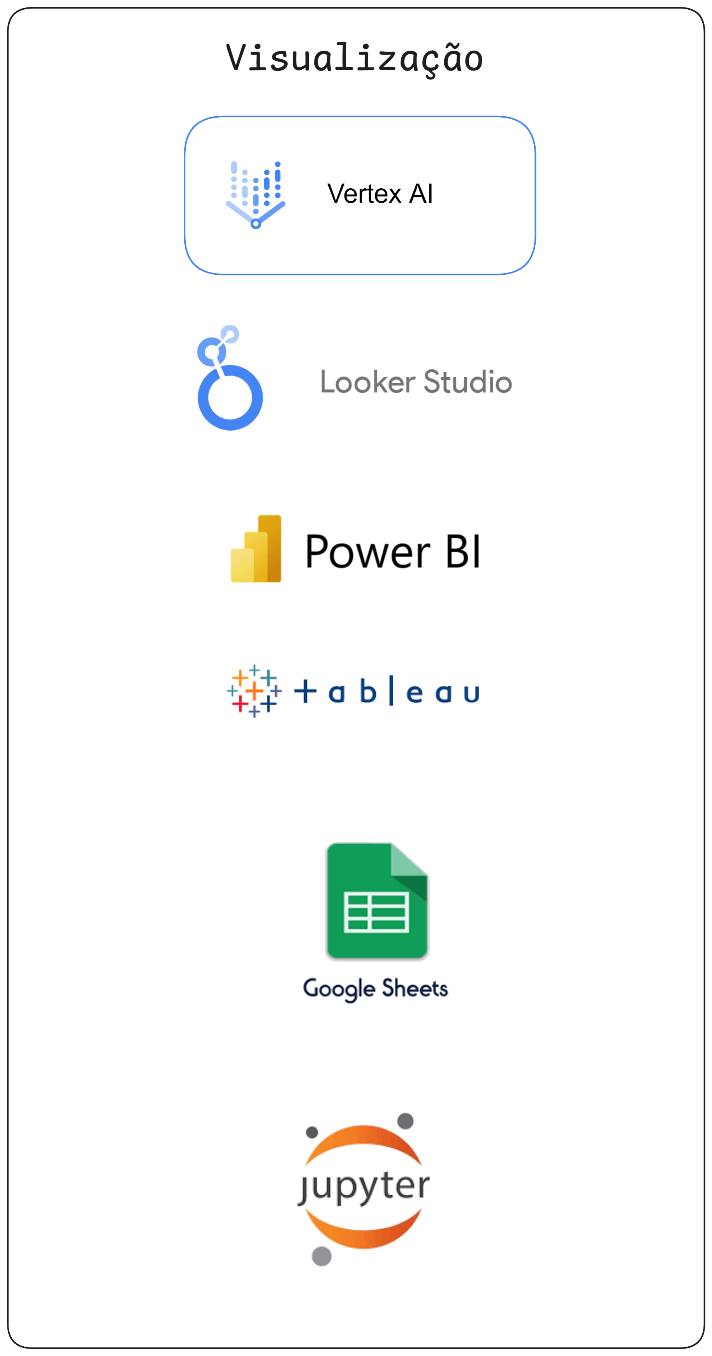
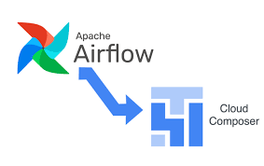
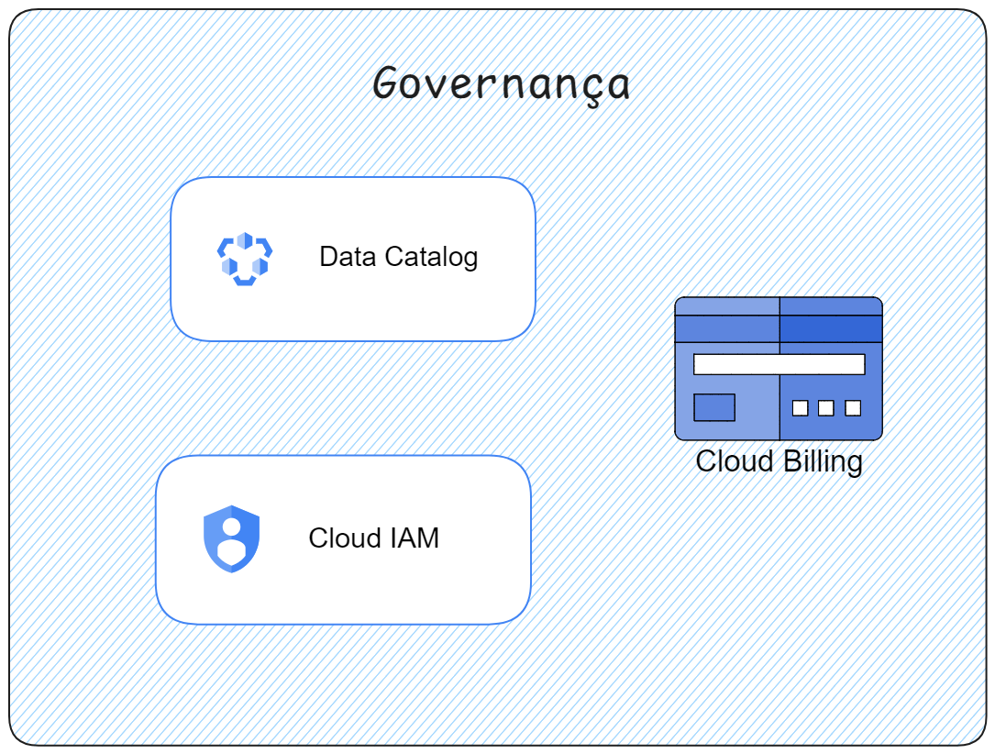
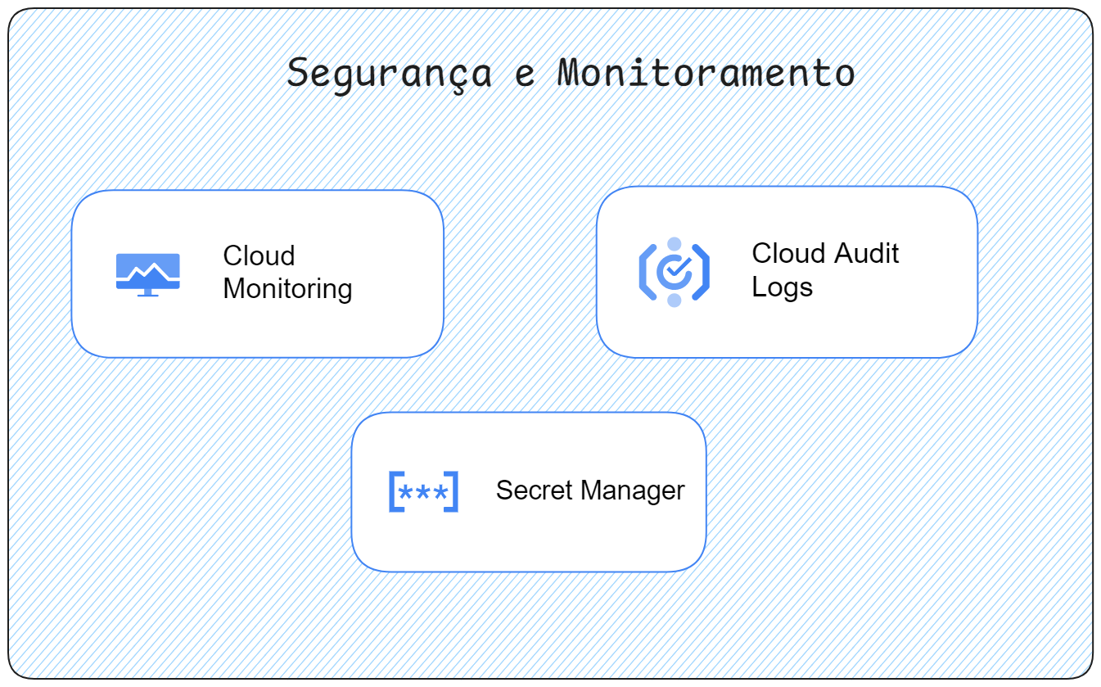

Slide 7
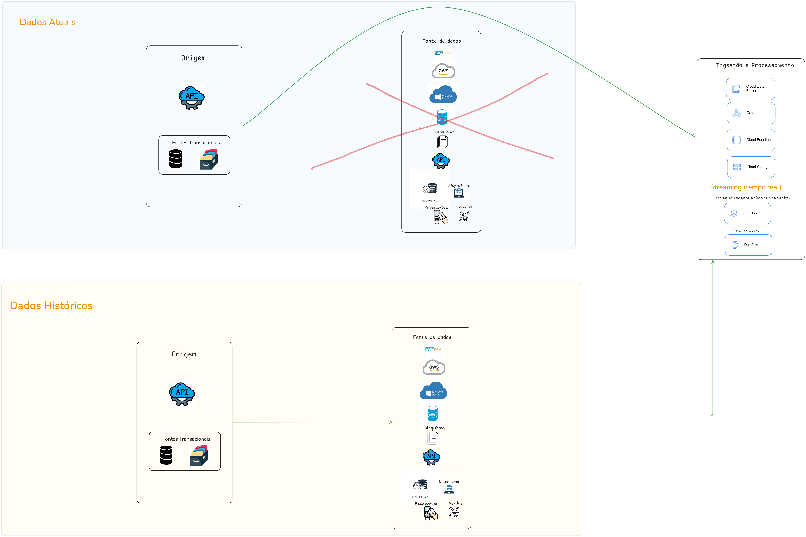
Substituição gradativa do cenário on-premises atual

Slide 8
Importante
Para garantir o bom funcionamento da arquitetura de referência é necessária uma forte cultura de dados na empresa, adoção e padronização do modelo adotado por todos os funcionários.
Práticas como workshops recorrentes sobre como otimizar custos de consultas, conformidade com LGPD/GDPR e documentação robusta com responsabilidade de todos resultarão em ótimo desempenho e resultados.

Slide 9

Contato
Éricka Caracas
ericka.caracas@gmail.com
https://github.com/erickacaracas
linkedin.com/in/erickacaracas/
Obrigada !

